Slide 1

第六章 组合数据类型
尚煜茗
北京邮电大学 网络空间安全学院

Slide 2
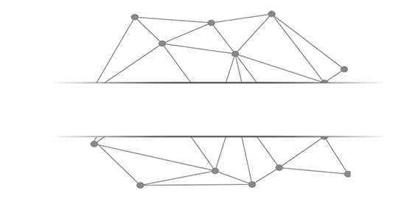
组合数据类型概述

Slide 3

组合数据类型
计算机不仅对单个变量表示的数据进行处理，更多情况，计算机需要对一组数据进行批量处理。一些例子包括：
给定一组单词{python, data, function, list, loop}，计算并输出每个单词的长度；
给定一个学院学生信息，统计一下男女生比例；
一次实验产生了很多组数据，对这些大量数据进行分析；

Slide 4
组合数据类型
组合数据类型能够将多个同类型或不同类型的数据组织起来，通过单一的表示使数据操作更有序更容易。根据数据之间的关系，组合数据类型可以分为三类：
序列类型、集合类型和映射类型。

Slide 5
组合数据类型
序列类型是一个元素向量，元素之间存在先后关系，通过序号访问，序列中元素值可以不唯一。
集合类型是一个元素集合，元素之间无序，相同元素在集合中唯一存在。
映射类型是“键-值”数据项的组合，每个元素是一个键值对，表示为(key, value)。

Slide 6
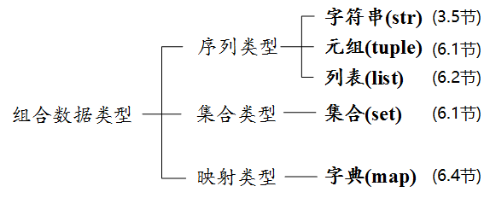
组合数据类型

Slide 7
集合类型的定义
集合是多个元素的无序组合
- 集合类型与数学中的集合概念一致
- 集合元素之间无序，每个元素唯一，不存在相同元素
- 集合元素不可更改，不能是可变数据类型
集合元素可以是：整数、浮点数、字符串、元组
不可以是：列表、集合、字典

Slide 8
集合类型的定义
集合是多个元素的无序组合
- 集合用大括号 {} 表示，元素间用逗号分隔
建立集合类型用 {} 或 set()
- 建立空集合类型，必须使用set()
set的参数必须为可迭代的数据类型
如果写成{}，Python解释器认为是空字典而不是空集合

Slide 9
集合类型的定义
>>> A = {"python", 123, ("python",123)} #使用{}建立集合
{123, 'python', ('python', 123)}
>>> B = set("pypy123") #使用set()建立集合
{'1', 'p', '2', '3', 'y'}
>>> C = {"python", 123, "python",123}
{'python', 123}

Slide 10
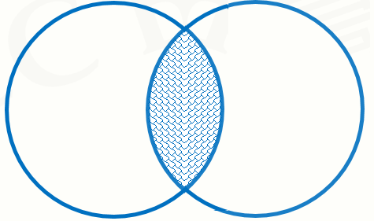
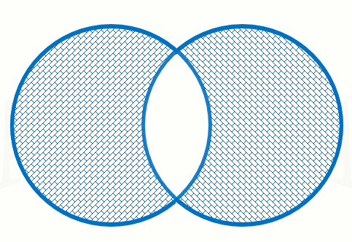
集合间操作
S | T
并
S - T
差
S
T
S
T
S & T
交
S ^ T
补
S
T
S
T

Slide 11
集合操作符
6个操作符
操作符及应用 | 描述
S | T | 并，返回一个新集合，包括在集合S和T中的所有元素
S - T | 差，返回一个新集合，包括在集合S但不在T中的元素
S & T | 交，返回一个新集合，包括同时在集合S和T中的元素
S ^ T | 补，返回一个新集合，包括集合S和T中的非相同元素
S <= T 或 S < T | 返回True/False，判断S和T的子集/真子集关系
S >= T 或 S > T | 返回True/False，判断S和T的包含/真包含关系

Slide 12
集合操作符
4个增强操作符
操作符及应用 | 描述
S |= T | 并，更新集合S，包括在集合S和T中的所有元素
S -= T | 差，更新集合S，包括在集合S但不在T中的元素
S &= T | 交，更新集合S，包括同时在集合S和T中的元素
S ^= T | 补，更新集合S，包括集合S和T中的非相同元素

Slide 13
集合操作
>>> A = {"p", "y" , 123}
>>> B = set("pypy123")
>>> A-B
{123}
>>> B-A
{'3', '1', '2'}
>>> A&B
{'p', 'y'}
>>> A|B
{'1', 'p', '2', 'y', '3', 123}
>>> A^B
{'2', 123, '3', '1'}

Slide 14
集合处理方法
操作函数或方法 | 描述
S.add(x) | 如果x不在集合S中，将x增加到S
S.discard(x) | 移除S中元素x，如果x不在集合S中，不报错
S.remove(x) | 移除S中元素x，如果x不在集合S中，产生KeyError异常
S.clear() | 移除S中所有元素
S.pop() | 随机返回S的一个元素，更新S，若S为空产生KeyError异常

Slide 15
集合处理方法
操作函数或方法 | 描述
S.copy() | 返回集合S的一个副本
len(S) | 返回集合S的元素个数
x in S | 判断S中元素x，x在集合S中，返回True，否则返回False
x not in S | 判断S中元素x，x不在集合S中，返回True，否则返回False
set(x) | 将其他类型变量x转变为集合类型

Slide 16
集合处理方法
>>> try:
while True:
print(A.pop(), end=""))
except:
pass
p123y
>>> A
set()
>>> A = {"p", "y" , 123}
>>> for item in A:
print(item, end="")
p123y
>>> A
{'p', 123, 'y'}

Slide 17
集合类型应用场景
包含关系比较
>>> "p" in {"p", "y" , 123}
True
>>> {"p", "y"} >= {"p", "y" , 123}
False

Slide 18
集合类型应用场景
数据去重：集合类型所有元素无重复
>>> ls = ["p", "p", "y", "y", 123]
>>> s = set(ls) # 利用了集合无重复元素的特点
{'p', 'y', 123}
>>> lt = list(s) # 还可以将集合转换为列表
['p', 'y', 123]

Slide 19
序列类型
序列类型是一维元素向量，元素之间存在先后关系，通过序号访问。
当需要访问序列中某特定值时，只需要通过下标标出即可。

Slide 20
序列类型
由于元素之间存在顺序关系，所以序列中可以存在相同数值但位置不同的元素。序列类型支持成员关系操作符（in）、长度计算函数（len()）、分片（[]），元素本身也可以是序列类型。

Slide 21
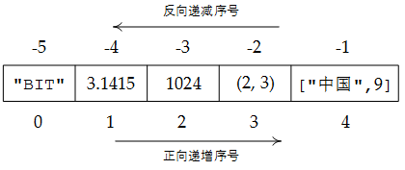
序列类型
Python语言中有很多数据类型都是序列类型，其中比较重要的是：str（字符串）、tuple（元组）和list（列表）。
元组是包含0个或多个数据项的不可变序列类型。元组生成后是固定的，其中任何数据项不能替换或删除。
列表则是一个可以修改数据项的序列类型，使用也最灵活

Slide 22
序列类型
序列类型有12个通用的操作符和函数
操作符 | 描述
x in s | 如果x是s的元素，返回True，否则返回False
x not in s | 如果x不是s的元素，返回True，否则返回False
s + t | 连接s和t
s * n 或 n * s | 将序列s复制n次
s[i] | 索引，返回序列的第i个元素
s[i: j] | 分片，返回包含序列s第i到j个元素的子序列（不包含第j个元素）
s[i: j: k] | 步骤分片，返回包含序列s第i到j个元素以j为步数的子序列
len(s) | 序列s的元素个数（长度）
min(s) | 序列s中的最小元素，需要元素可以比较
max(s) | 序列s中的最大元素，需要元素可以比较
s.index(x[, i[, j]]) | 序列s中从i开始到j位置中第一次出现元素x的位置
s.count(x) | 序列s中出现x的总次数

Slide 23
元组类型定义
元组是序列类型的一种扩展
- 元组是一种序列类型，一旦创建就不能被修改
- 使用小括号 () 或 tuple() 创建，元素间用逗号 , 分隔
- 可以使用或不使用小括号
def func():
return 1,2

Slide 24
元组类型定义
>>> creature = "cat", "dog", "tiger", "human"
>>> creature
('cat', 'dog', 'tiger', 'human')
>>> color = (0x001100, "blue", creature)
>>> color
(4352, 'blue', ('cat', 'dog', 'tiger', 'human'))

Slide 25
元组类型操作
元组继承序列类型的全部通用操作
- 元组继承了序列类型的全部通用操作
- 元组因为创建后不能修改，因此没有特殊操作

Slide 26
元组类型操作
>>> creature = "cat", "dog", "tiger", "human"
>>> creature[::-1]
('human', 'tiger', 'dog', 'cat')
>>> color = (0x001100, "blue", creature)
>>> color[-1][2]
'tiger'

Slide 27
列表类型定义
列表是序列类型的一种扩展，十分常用
- 列表是一种序列类型，创建后可以随意被修改
使用方括号 [] 或list() 创建，元素间用逗号 , 分隔
_{使用list()创建列表，参数必须为可迭代的数据类型}
- 列表中各元素类型可以不同，无长度限制

Slide 28
列表类型定义
>>> ls = ["cat", "dog", "tiger", 1024]
>>> ls
['cat', 'dog', 'tiger', 1024]
>>> lt = ls
>>> lt
['cat', 'dog', 'tiger', 1024]
ls
['cat','dog','tiger',1024]
lt
方括号 [] 真正创建一个列表，赋值仅传递引用

Slide 29
列表类型操作函数和方法
函数或方法 | 描述
ls[i] = x | 替换列表ls第i元素为x
ls[i: j: k] = lt | 用列表lt替换ls切片后所对应元素子列表
del ls[i] | 删除列表ls中第i元素
del ls[i: j: k] | 删除列表ls中第i到第j以k为步长的元素
ls += lt | 更新列表ls，将列表lt元素增加到列表ls中
ls *= n | 更新列表ls，其元素重复n次

Slide 30
列表类型操作
>>> ls = ["cat", "dog", "tiger", 1024]
>>> ls[1:2] = [1, 2, 3, 4]
['cat', 1, 2, 3, 4, 'tiger', 1024]
>>> del ls[::3]
[1, 2, 4, 'tiger']
>>> ls*2
[1, 2, 4, 'tiger', 1, 2, 4, 'tiger']

Slide 31
列表类型操作函数和方法
函数或方法 | 描述
ls.append(x) | 在列表ls最后增加一个元素x
ls.clear() | 删除列表ls中所有元素
ls.copy() | 生成一个新列表，赋值ls中所有元素
ls.insert(i,x) | 在列表ls的第i位置增加元素x
ls.pop(i) | 将列表ls中第i位置元素取出并删除该元素
ls.remove(x) | 将列表ls中出现的第一个元素x删除
ls.reverse() | 将列表ls中的元素反转，更新原列表

Slide 32
列表类型操作
>>> ls = ["cat", "dog", "tiger", 1024]
>>> ls.append(1234)
['cat', 'dog', 'tiger', 1024, 1234]
>>> ls.insert(3, "human")
['cat', 'dog', 'tiger', 'human', 1024, 1234]
>>> ls.reverse()
[1234, 1024, 'human', 'tiger', 'dog', 'cat']

Slide 33
列表功能默写
定义空列表lt
向lt新增5个元素
修改lt中第2个元素
向lt中第2个位置增加一个元素
从lt中第1个位置删除一个元素
删除lt中第1-3位置元素
判断lt中是否包含数字0
向lt新增数字0
返回数字0所在lt中的索引
lt的长度
lt中最大元素
清空lt

Slide 34
列表功能默写
定义空列表lt
向lt新增5个元素
修改lt中第2个元素
向lt中第2个位置增加一个元素
从lt中第1个位置删除一个元素
删除lt中第1-3位置元素
>>> lt = []
>>> lt += [1,2,3,4,5]
>>> lt[2] = 6
>>> lt.insert(2, 7)
>>> del lt[1]
>>> del lt[1:4]

Slide 35
列表功能默写
>>> 0 in lt
>>> lt.append(0)
>>> lt.index(0)
>>> len(lt)
>>> max(lt)
>>> lt.clear()
判断lt中是否包含数字0
向lt新增数字0
返回数字0所在lt中的索引
lt的长度
lt中最大元素
清空lt

Slide 36
基本统计值计算

Slide 37
基本统计值的计算
以最简单的统计问题为例，求解一组不定长数据的基本统计值，即平均值、标准差、中位数。
一组数据表示为S=s₀, s₁, …, s_{n-1}，其算术平均值、标准差分别表示为：
和
Notes:
方差除以n还是n-1

Slide 38
基本统计值的计算
由于平均数、标准差和中位数是三个不同的计算目标，使用函数方式编写计算程序。
getNum()函数从用户输入获得数据
mean()函数计算平均值
dev()函数计算标准差
median()函数计算中位数

Slide 39
基本统计值的计算
实例代码9.1 |  | e9.1CalStatistics.py
1 2 3 4 5 6 7 8 9 10 11 12 13 14 15 | #e9.1CalStatistics.py from math import sqrt def getNum(): #获取用户输入 nums = [] iNumStr = input("请输入数字(直接输入回车退出): ") while iNumStr != "": nums.append(eval(iNumStr)) iNumStr = input("请输入数字(直接输入回车退出): ") return nums def mean(numbers): #计算平均值 s = 0.0 for num in numbers: s = s + num return s / len(numbers)

Slide 40
基本统计值的计算
实例代码9.1 |  | e9.1CalStatistics.py
15 16 17 18 19 20 21 22 23 24 25 26 27 28 29 30 | def dev(numbers, mean): #计算方差 sdev = 0.0 for num in numbers: sdev = sdev + (num - mean)**2 return sqrt(sdev / (len(numbers)-1)) def median(numbers): #计算中位数 new=sorted(numbers) size = len(numbers) if size % 2 == 0: med = (new[size//2-1] + new[size//2])/2 else: med = new[size//2] return med n = getNum() #主体函数 m = mean(n) print("平均值:{},方差:{:.2},中位数:{}.".format(m,\ dev(n,m),median(n)))
sorted函数，返回列表排序结果

Slide 41
基本统计值的计算
>>> 请输入数字(直接输入回车退出): 99 请输入数字(直接输入回车退出): 98 请输入数字(直接输入回车退出): 97 请输入数字(直接输入回车退出): 96 请输入数字(直接输入回车退出): 95 请输入数字(直接输入回车退出): 平均值:97.0,方差:1.6,中位数:97.
程序先后调用getNum()、mean()、dev()和median()函数。利用函数的模块化设计能够复用代码并增加代码的可读性。每个函数内部都采用了简单的语句。

Slide 42
基本统计值的计算
列表在实现基本数据统计时发挥了重要作用，表现在：
列表是一个动态长度的数据结构，可以根据需求增加或减少元素；
列表的一系列方法或操作符为计算提供了简单的元素运算手段；
列表提供了对每个元素的简单访问方式及所有元素的遍历方式。

Slide 43
字典类型定义
理解“映射”
- 映射是一种键(索引)和值(数据)的对应
红色
黑色
蓝色
白色
内部颜色
外部颜色
内部颜色：蓝色
外部颜色：红色

Slide 44
字典类型定义
理解“映射”
“streetAddr” : “西土城路"
"city" : "北京市"
"zipcode" : "100876"
内部颜色：蓝色
外部颜色：红色

Slide 45
字典类型定义
理解“映射”
- 映射是一种键(索引)和值(数据)的对应
["python", 123, ".io"]
内部颜色：蓝色
外部颜色：红色
0 1 2
序列类型由0..N整数作为数据的默认索引
映射类型则由用户为数据定义索引

Slide 46
字典类型定义
字典类型是“映射”的体现
- 键值对：键是数据索引的扩展
- 字典是键值对的集合，键值对之间无序
- 采用大括号{}和dict()创建，键值对用冒号: 表示
{<键1>:<值1>, <键2>:<值2>, … , <键n>:<值n>}

Slide 47
字典类型的用法
在字典变量中，通过键获得值
<字典变量> = {<键1>:<值1>, … , <键n>:<值n>}
<值> = <字典变量>[<键>]
<字典变量>[<键>] = <值>
[ ] 用来向字典变量中索引或增加元素

Slide 48
字典类型定义和使用
>>> d = {"中国":"北京", "美国":"华盛顿", "法国":"巴黎"}
>>> d
{'中国': '北京', '美国': '华盛顿', '法国': '巴黎'}
>>> d["中国"]
'北京'
>>> de = {} ; type(de)
<class 'dict'>
type(x)
返回变量x的类型

Slide 49
字典处理函数及方法

Slide 50
字典类型操作函数和方法
函数或方法 | 描述
del d[k] | 删除字典d中键k对应的数据值
k in d | 判断键k是否在字典d中，如果在返回True，否则False
d.keys() | 返回字典d中所有的键信息
d.values() | 返回字典d中所有的值信息
d.items() | 返回字典d中所有的键值对信息（形成一个个元组）

Slide 51
字典类型操作
>>> d = {"中国":"北京", "美国":"华盛顿", "法国":"巴黎"}
>>> "中国" in d
True
>>> d.keys()
dict_keys(['中国', '美国', '法国'])
>>> d.values()
dict_values(['北京', '华盛顿', '巴黎'])

Slide 52
字典类型操作函数和方法
函数或方法 | 描述
d.get(k, <default>) | 键k存在，则返回相应值，不在则返回<default>值
d.pop(k, <default>) | 键k存在，则取出相应值，不在则返回<default>值
d.popitem() | 随机从字典d中取出一个键值对，以元组形式返回
d.clear() | 删除所有的键值对
len(d) | 返回字典d中元素的个数

Slide 53
字典类型操作
>>> d = {"中国":"北京", "美国":"华盛顿", "法国":"巴黎"}
>>> d.get("中国","伊斯兰堡")
'北京'
>>> d.get("巴基斯坦","伊斯兰堡")
'伊斯兰堡'
>>> d.popitem()
('美国', '华盛顿')

Slide 54
字典功能默写
定义空字典d
向d新增2个键值对元素
修改第2个元素
判断字符"c"是否是d的键
计算d的长度
清空d
>>> d = {}
>>> d["a"] = 1; d["b"] = 2
>>> d["b"] = 3
>>> "c" in d
>>> len(d)
>>> d.clear()

Slide 55
字典类型应用场景

Slide 56
字典类型应用场景
映射的表达
- 映射无处不在，键值对无处不在
- 例如：统计数据出现的次数，数据是键，次数是值
- 最主要作用：表达键值对数据，进而操作它们

Slide 57
字典类型应用场景
元素遍历
for k in d :
<语句块>
会遍历字典中所有keys，可以使用d[k]或者get方法获得对应的values

Slide 58
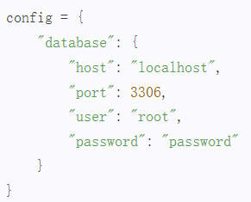
字典类型应用场景
统计某个特征的数量
构建树形结构
配置文件

Slide 59
jieba库的使用

Slide 60
分词
分词的目的，就是把中文文本按照词语切分开
基于规则的分词
正向最大匹配（FMM）：南京市长江大桥
逆向最大匹配（RMM）：研究生命的起源
双向最大匹配：结婚的和尚未结婚的

Slide 61
分词
分词的目的，就是把中文文本按照词语切分开
2. 基于统计额分词
1. 基于N-Gram模型的分词
基于深度学习的分词：序列标注任务
混合方法：多种方法一起用

Slide 62
分词
jieba是Python中一个重要的第三方中文分词函数库
>>>import jieba >>>jieba.lcut("中国是一个伟大的国家") ['中国', '是', '一个', '伟大', '的', '国家']
jieba库是第三方库，不是安装包自带，需要通过pip指令安装
:\>pip install jieba # 或者 pip3 install jieba

Slide 63
jieba库的解析
分词冗余度：
全模式 > 搜索引擎模式 > 精确模式
函数 | 描述
jieba.cut(s) | 精确模式，返回一个可迭代的数据类型
jieba.cut(s, cut_all=True) | 全模式，输出文本s中所有可能单词
jieba.cut_for_search(s) | 搜索引擎模式，适合搜索引擎建立索引的分词结果（对精确模式的结果再次分词）
jieba.lcut(s) | 精确模式，返回一个列表类型，建议使用
jieba.lcut(s, cut_all=True) | 全模式，返回一个列表类型，建议使用
jieba.lcut_for_search(s) | 搜索引擎模式，返回一个列表类型，建议使用
jieba.add_word(w) | 向分词词典中增加新词w

Slide 64
jieba库的解析
>>>import jieba >>>jieba.lcut("中华人民共和国是一个伟大的国家") ['中华人民共和国', '是', '一个', '伟大', '的', '国家'] >>>jieba.lcut("中华人民共和国是一个伟大的国家", cut_all=True) ['中华', '中华人民', '中华人民共和国', '华人', '人民', '人民共和国', '共和', '共和国', '国是', '一个', '伟大', '的', '国家'] >>>jieba.lcut_for_search("中华人民共和国是一个伟大的国家") ['中华', '华人', '人民', '共和', '共和国', '中华人民共和国', '是', '一个', '伟大', '的', '国家']

Slide 65


关键词提取
TF-IDF：
TF(term frequency)为词频，指给定单词在文档中出现的频率。
IDF(inverse document frequency)为倒文档词频，表示包含给定单词的文档数量的倒数
TF与IDF的乘积是单词与文档之间相关性的一种有效度量
公式：

Slide 66
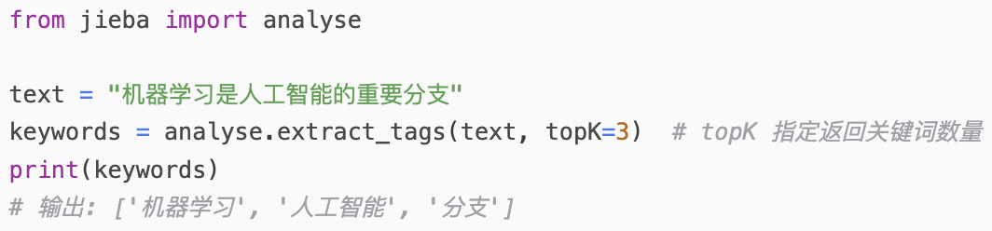
关键词提取
基于TF-IDF算法

Slide 67
关键词提取
TextRank算法
TextRank是一种图排序算法，基于 PageRank 的思想，将文本中的词语看作图中的节点，通过词语共现关系构建边，迭代计算节点权重（重要性）。
关键词提取：将句子中的词语作为节点，用窗口内共现关系构建边，权重由共现次数决定。

Slide 68
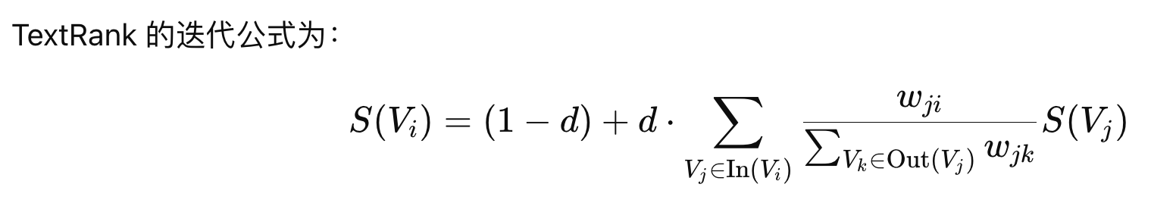
关键词提取
TextRank算法

Slide 69
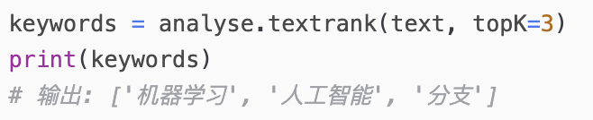
关键词提取
基于TextRank算法

Slide 70
文本词频统计

Slide 71
问题分析
文本词频统计
- 需求：一篇文章，出现了哪些词？哪些词出现得最多？
- 该怎么做呢？
英文文本
中文文本

Slide 72
问题分析
文本词频统计
- 英文文本：Hamet 分析词频
https://python123.io/resources/pye/hamlet.txt
- 中文文本：《三国演义》 分析人物
https://python123.io/resources/pye/threekingdoms.txt

Slide 73


#CalHamletV1.py
def getText():
txt = open("hamlet.txt", "r").read()
txt = txt.lower()
for ch in '!"#$%&()*+,-./:;<=>?@[\\]^_‘{|}~':
txt = txt.replace(ch, " ")
return txt
hamletTxt = getText()
words = hamletTxt.split()
counts = {}
for word in words:
counts[word] = counts.get(word,0) + 1
items = list(counts.items())
items.sort(key=lambda x:x[1], reverse=True)
for i in range(10):
word, count = items[i]
print("{0:<10}{1:>5}".format(word, count))
- 文本去噪及归一化
- 使用字典表达词频
sort方法，列表排序。key参数指定排序关键字

Slide 74
《Hamlet》英文词频统计
>>> the 1138 and 965 to 754 of 669 you 550 a 542 i 542 my 514 hamlet 462 in 436
观察输出结果可以看到，高频单词大多数是冠词、代词、连接词等语法型词汇，并不能代表文章的含义。进一步，可以采用集合类型构建一个排除词汇库excludes，在输出结果中排除这个词汇库中内容。

Slide 75
实例代码10.2 |  | e10.2CalHamlet.py
1 2 3 4 5 6 7 8 9 10 11 12 13 14 15 16 17 18 19 20 | #e10.2CalHamlet.py excludes = {"the","and","of","you","a","i","my","in"} def getText(): txt = open("hamlet.txt", "r").read() txt = txt.lower() for ch in '!"#$%&()*+,-./:;<=>?@[\\]^_‘{|}~': txt = txt.replace(ch, " ") #将文本中特殊字符替换为空格 return txt hamletTxt = getText() words = hamletTxt.split() counts = {} for word in words: counts[word] = counts.get(word,0) + 1 for word in excludes: del counts[word] items = list(counts.items()) items.sort(key=lambda x:x[1], reverse=True) for i in range(10): word, count = items[i] print ("{0:<10}{1:>5}".format(word, count))

Slide 76
《Hamlet》英文词频统计
运行程序后，输出结果如下
>>> to 754 hamlet 462 it 416 that 391 is 340 not 314 lord 309 his 296 this 295 but 269
问题：哈姆雷特中的关键词是什么？

Slide 77

《三国演艺》人物出现次数统计
#CalThreeKingdomsV1.py
import jieba
txt = open("threekingdoms.txt", "r", encoding="utf-8").read()
words = jieba.lcut(txt)
counts = {}
for word in words:
if len(word) == 1: #把单字去掉，古文中2字及以上的大概率是人名
continue
else:
counts[word] = counts.get(word,0) + 1
items = list(counts.items())
items.sort(key=lambda x:x[1], reverse=True)
for i in range(15):
word, count = items[i]
print("{0:<10}{1:>5}".format(word, count))

Slide 78
>>>
曹操 953
孔明 836
将军 772
却说 656
玄德 585
关公 510
丞相 491
二人 469
不可 440
荆州 425
玄德曰 390
孔明曰 390
不能 384
如此 378
张飞 358

Slide 79
《三国演义》人物出场统计
观察输出结果，同一个人物会有不同的名字，这种情况需要整合处理。同时，与英文词频统计类似，需要排除一些人名无关词汇，如“却说”、“将军”等。

Slide 80
《三国演义》人物出场统计
实例代码10.4 |  | e10.4CalThreeKingdoms.py
1 2 3 4 5 6 7 8 9 10 11 12 13 14 15 16 17 | #e10.4CalThreeKingdoms.py import jieba excludes = {"将军","却说","荆州","二人","不可","不能","如此"} txt = open("三国演义.txt", "r", encoding='utf-8').read() words = jieba.lcut(txt) counts = {} for word in words: if len(word) == 1: continue elif word == "诸葛亮" or word == "孔明曰": rword = "孔明" elif word == "关公" or word == "云长": rword = "关羽" elif word == "玄德" or word == "玄德曰": rword = "刘备" elif word == "孟德" or word == "丞相": rword = "曹操”

Slide 81
《三国演义》人物出场统计
实例代码10.4 |  | e10.4CalThreeKingdoms.py
18 19 20 21 22 23 24 25 26 27 | else: rword = word counts[rword] = counts.get(rword,0) + 1 for word in excludes: del(counts[word]) items = list(counts.items()) items.sort(key=lambda x:x[1], reverse=True) for i in range(5): word, count = items[i] print ("{0:<10}{1:>5}".format(word, count))

Slide 82
《三国演义》人物出场统计
输出排序前5的单词，运行程序后，输出结果如下：
>>> 曹操 1451 孔明 1383 刘备 1252 关羽 784 张飞 358
请继续完善程序，排除更多无关词汇干扰，总结出场最多的20个人物都有哪些。这里，给出参考答案。
曹操（1451）、孔明（1383）、刘备（1252）、关羽（784）、张飞（358）、
吕布（300）、赵云（278）、孙权（264）、司马懿（221）、周瑜（217）、
袁绍（191）、马超（185）、魏延（180）、黄忠（168）、姜维（151）、
马岱（127）、庞德（122）、孟获（122）、刘表（120）、夏侯惇（116）

Slide 83
《三国演义》成语发现
想一想，我们如何分析，三国演义中都有哪些耳熟能详的四字成语或者熟语？
滑动窗口
统计四字词频
排序

